Slide 2
Изучением этого вещества серьёзно занимался немецкий химик Фридрих Август Кекуле, которому в 1865 году и удалось предложить правильную — циклическую формулу этого соединения. Известна история о том, что Ф. Кекуле представлял в своём воображении это соединение в виде змеи из шести атомов углерода. Идея же о цикличности соединения пришла ему во сне, когда воображаемая змея укусила себя за хвост. Что это за вещество?

Slide 3
БЕНЗОЛ

Slide 4
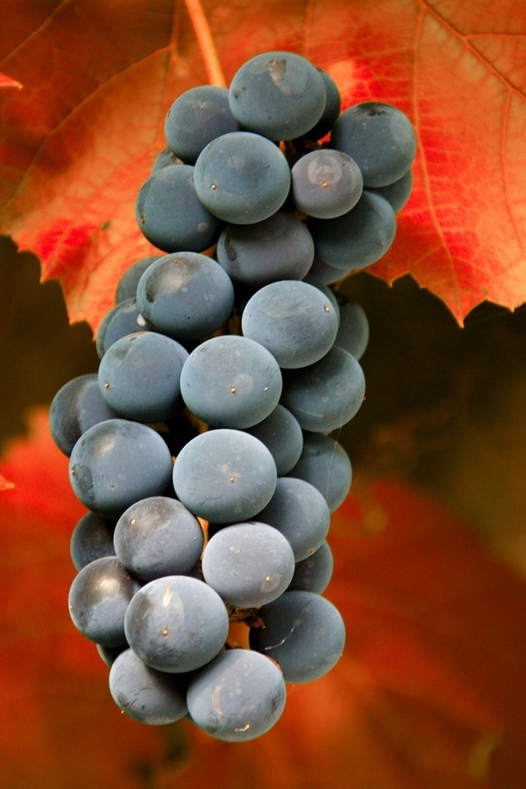
«кластер»
1. Общая формула
2. Строение
3. Изомерия и номенклатура
4. Физические свойства
5. Химические свойства
6. Получение
7. Применение

Slide 5
Горение бензола
Отношение бензола к бромной воде и раствору
перманганата калия

Slide 6
Бензо́л (C₆H₆, PhH) — органическое химическое соединение, бесцветная жидкость со специфическим сладковатым запахом. Простейший ароматический углеводород. Бензол входит в состав бензина, широко применяется в промышленности, является исходным сырьём для производства лекарств, различныхпластмасс, синтетической резины, красителей. Хотя бензол входит в состав сырой нефти, в промышленных масштабах он синтезируется из других её компонентов. Токсичен, канцерогенен.

Slide 7
ЛЕКАРСТВА

Slide 8
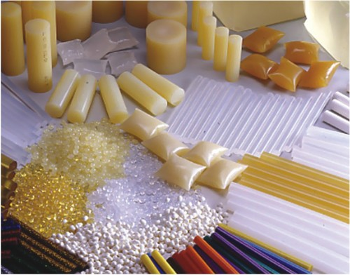
ПЛАСТМАССЫ

Slide 9
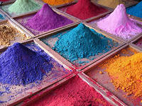
КРАСИТЕЛИ

Slide 10
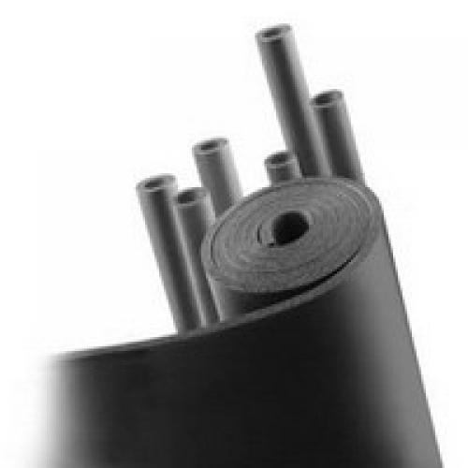
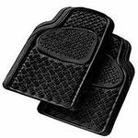
СИНТЕТИЧЕСКАЯ РЕЗИНА

Slide 11
около 10 % бензола расходуют на производство нитробензола-
токсичное органическое вещество, имеющее миндальный запах.
Производные нитробензола используются в качестве взрывчатых веществ и как компоненты ракетных топлив. В парфюмерии — в качестве душистых или фиксирующих запах веществ, в том числе — искусственных мускусов.

Slide 12
Бензол оказывает на человека одурманивающее воздействие и может приводить к наркотической зависимости.
Предельно допустимая концентрация 5 мг/м³.

Slide 13
Синквейн – французское слово, обозначающее «пять строк»
Синквейн – это нерифмованное стихотворение, которое возникает в результате анализа и синтеза информации.
Правила написания синквейна
Первая строка заключает в себе одно слово, обычно существительное или местоимение, которое обозначает объект или предмет, о котором пойдет речь
Вторая строка – два слова, чаще всего прилагательные или причастия. Они дают описание признаков и свойств выбранного в синквейне предмета или объекта.
Третья строка – образована тремя глаголами или деепричастиями, описывающими характерные действия объекта.
Четвертая строка – фраза из четырех слов, выражает личное отношение автора синквейна к описываемому предмету или объекту.
Пятая строка – одно слово, характеризующее суть предмета или объекта.

Slide 14
Пример синквейна на тему «Химия»
Химия
Органическая, неорганическая
Изучает, открывает, превращает
Очень сложный предмет
Наука

